Slide 1
Спецификация КИМ ЕГЭ по физике
вебинар по подготовке обучающихся к государственной итоговой аттестации по физике в 2021-2022 учебном году
Методист МБОУ ДО «ЦДЮТ» Ярошинская Елена Андреевна
Симферопольский район, 2021

Slide 2
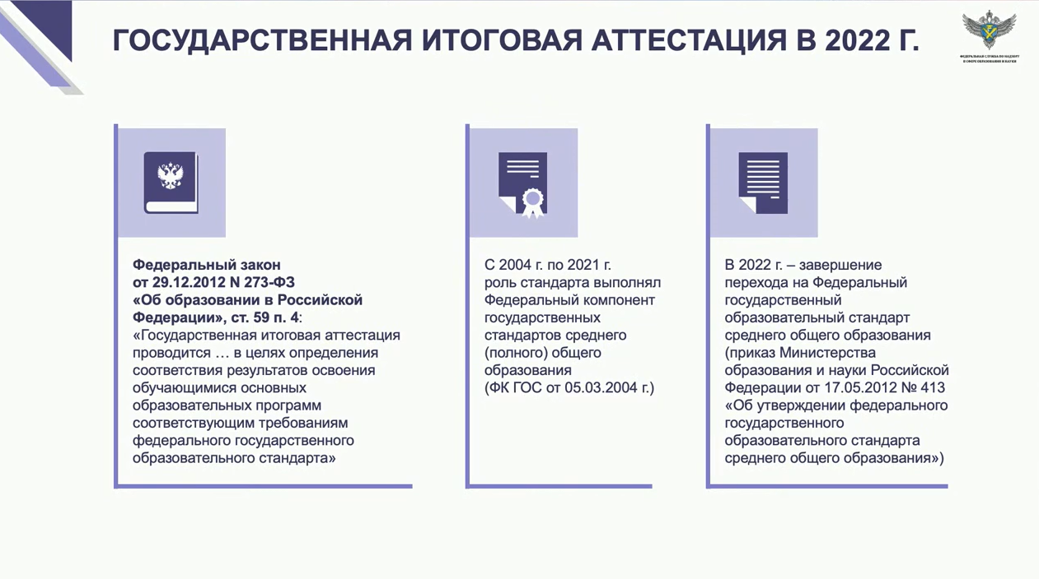

Slide 3
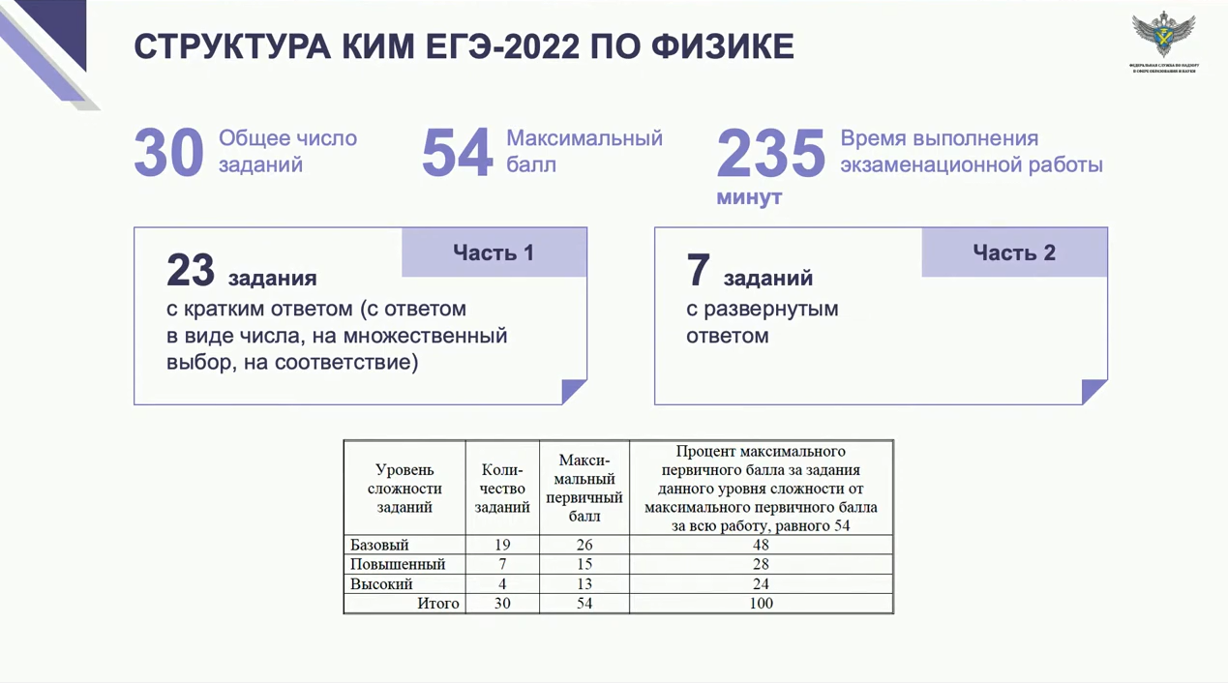

Slide 4
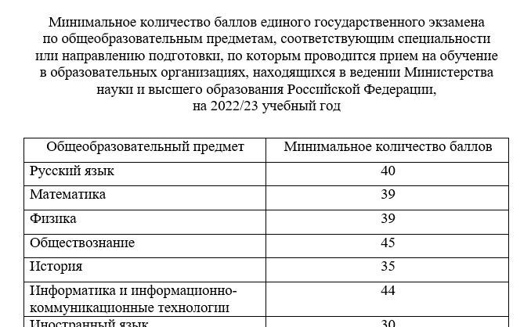

Slide 5
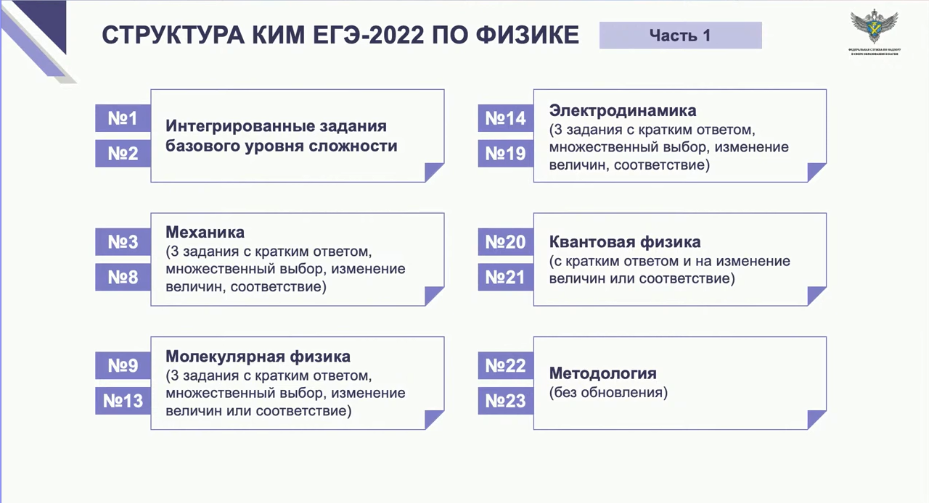

Slide 6
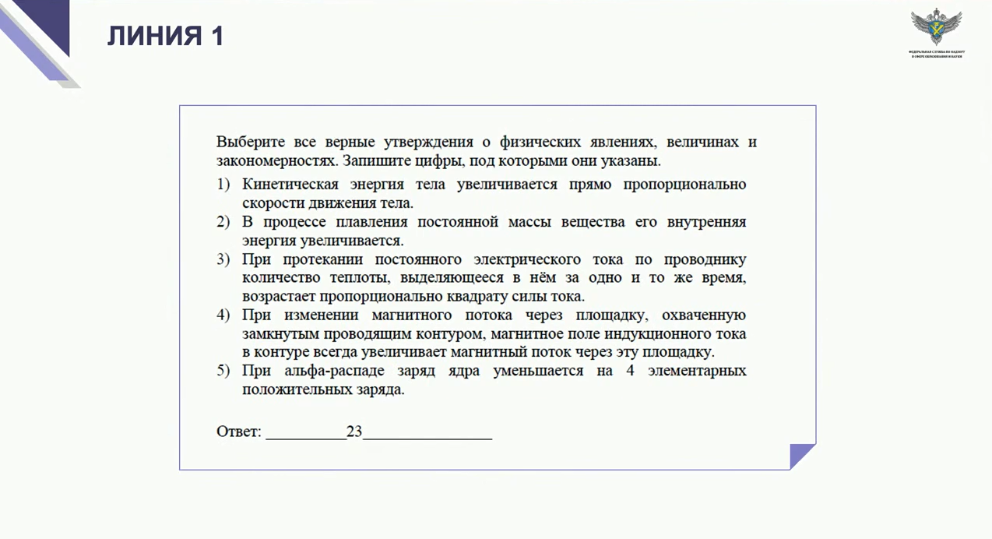

Slide 7
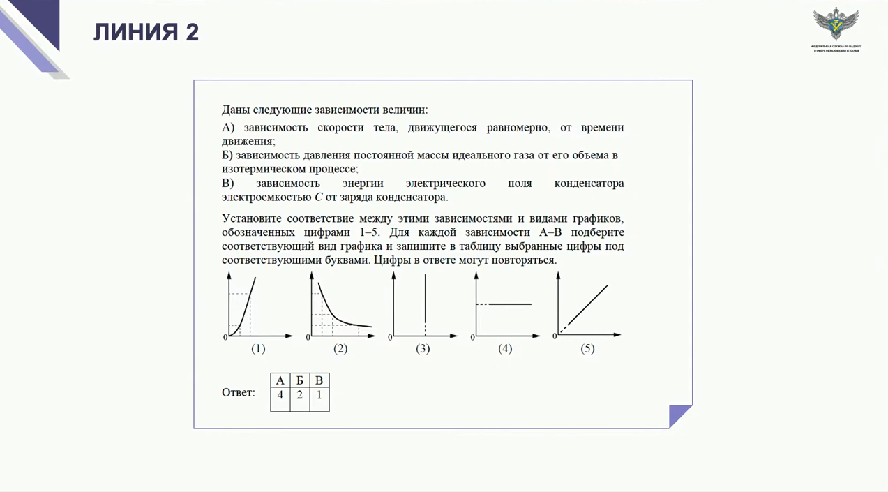

Slide 8
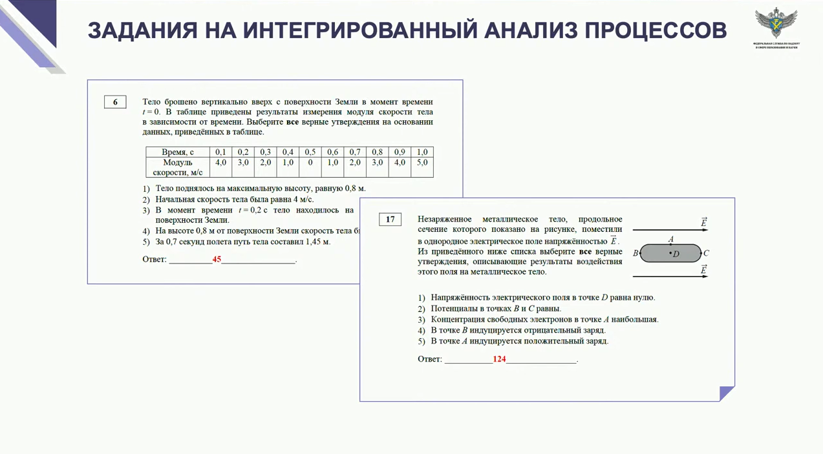

Slide 9
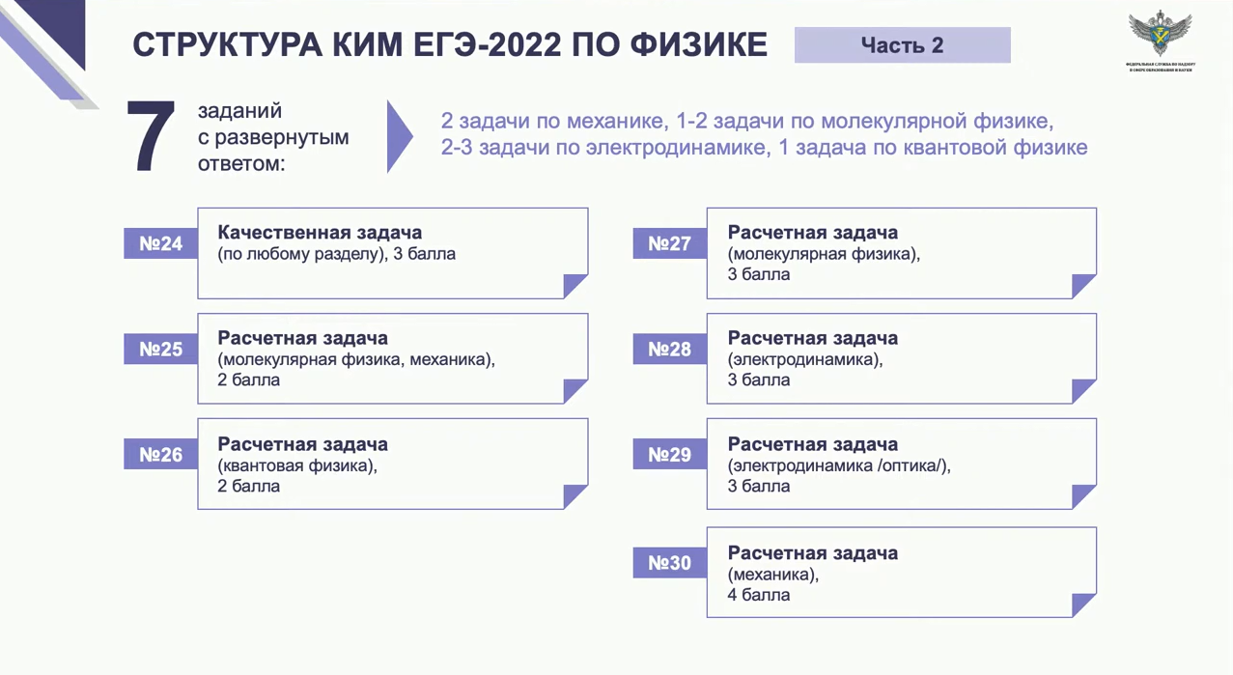

Slide 10
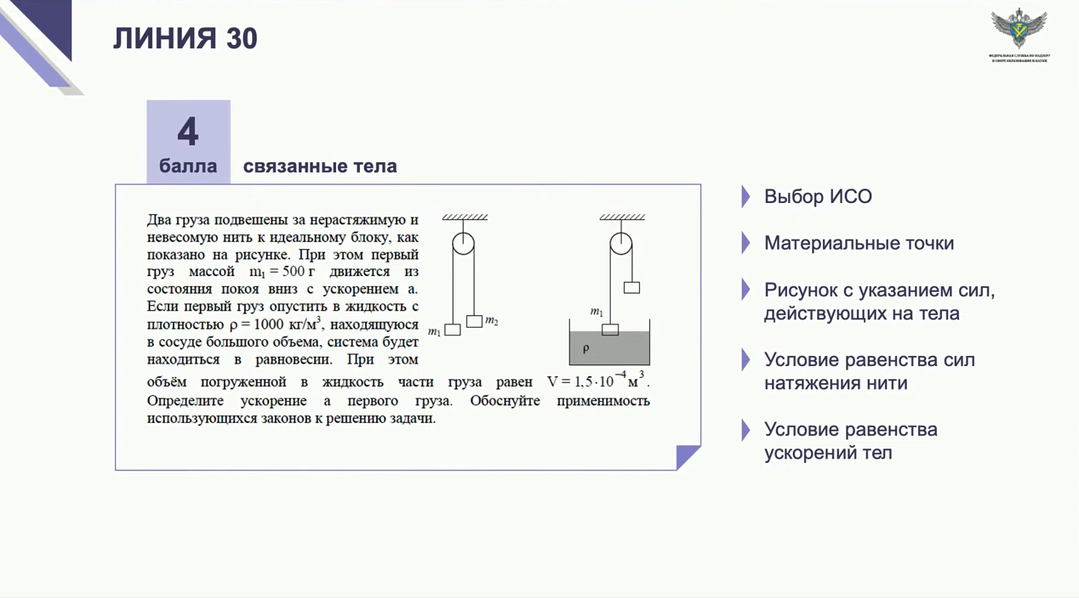

Slide 11
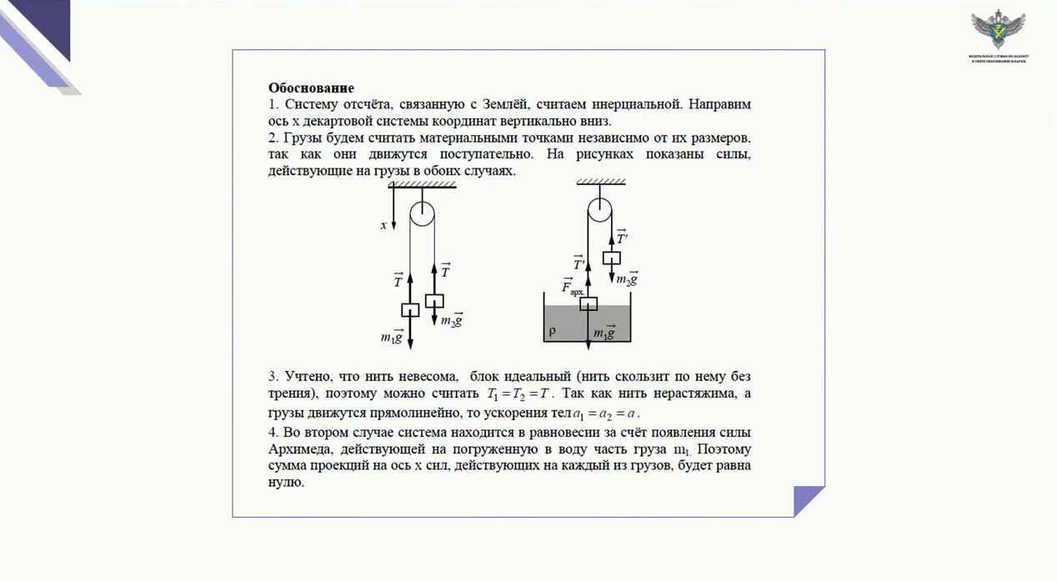

Slide 12
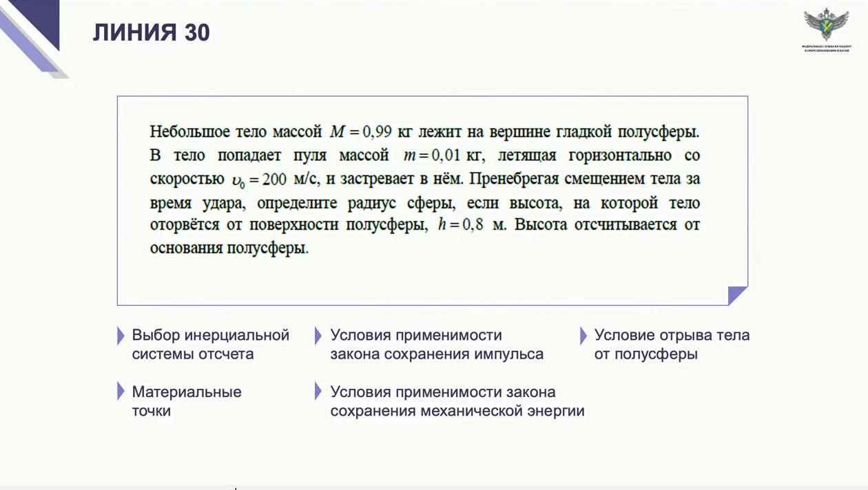

Slide 13
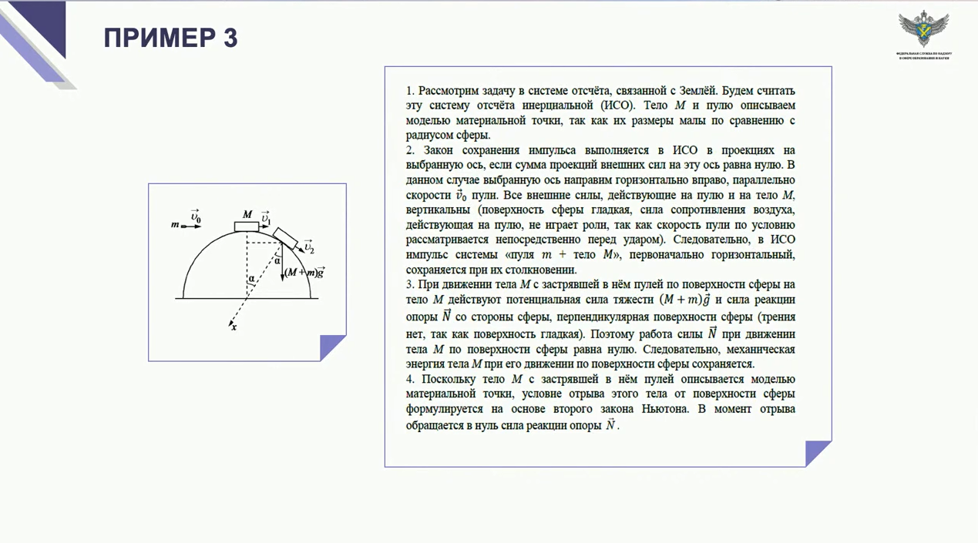

Slide 14
До новых встреч!
вебинар по подготовке обучающихся к государственной итоговой аттестации по физике в 2021-2022 учебном году
Методист МБОУ ДО «ЦДЮТ» Ярошинская Елена Андреевна
Симферопольский район, 2021

